Slide 1
PEMPAL Москва 23–25 ​​октября 2019 года Презентация по бухгалтерскому учету и финансовой отчетности в государственном секторе Албании
Алма Бейа
Генеральный директор казначейства
Министерство экономики и финансов
alma.beja@financa.gov.al
_{МИНИСТЕРСТВО ЭКОНОМИКИ} _{И ФИНАНСОВ}

Slide 2
Общая информация
Бухгалтерский учет и финансовая отчетность в государственном секторе Албании ведется в настоящее время кассовым методом с элементами метода начисления для определенных категорий активов и обязательств.
В настоящее время в Республике Албания стандарты бухгалтерского учета в государственном секторе в чистом виде отсутствуют. Вместо этого действуют, общепринятые принципы бухгалтерского учета в государственном секторе Албании (PS GAAP), которые законодательно закреплены в запутанной, разрозненной и неоднозначной нормативно-правовой базе (законы и инструкции Министерства экономики и финансов).
Разработка методики бухгалтерского учета в государственном секторе является зоной ответственности Министерства экономики и финансов.
Главные достижения:
Успешное внедрение информационной системы управления государственными финансами Албании (двойная запись, автоматическая финансовая консолидация и т. д.)
Внедрение единого плана счетов для всех уровней государственного управления с полной гармонизацией процессов бюджетирования и бухгалтерского учета (облегчение финансовой консолидации и мониторинга исполнения бюджета)

Slide 3
Проект «Развитие бухгалтерского учета и финансовой отчетности в государственном секторе»
(Всемирный банк (ВБ), Государственный секретариат Швейцарии по экономическим вопросам (SECO))
Развитие бухгалтерского учета и финансовой отчетности в государственном секторе в соответствии с МСУГС;
Расширение полномочий Министерства экономики и финансов, а также развитие профессиональных навыков специалистов по бухгалтерскому учету в государственном секторе;

Slide 4
ПОСЛЕДОВАТЕЛЬНЫЙ ПОДХОД К ИНСТИТУЦИОНАЛЬНОМУ РАЗВИТИЮ В РАМКАХ РЕАЛИЗАЦИИ МЕЖДУНАРОДНЫХ СТАНДАРТОВ В ГОСУДАРСТВЕННОМ СЕКТОРЕ (МСУГС) АЛБАНИИ
ФАЗА 1
ФАЗА 2
ФАЗА 3
ФАЗА 4
ФАЗА 5
ФАЗА 1
Подробный анализ потребностей в обучении (TNA) специалистов органов государственного управления Албании в контексте профессиональной финансовой квалификации и полномочий
Оценить текущие финансовые навыки
Провести тестирование
Разработать учебные и ознакомительные курсы по МСУГС
Удовлетворить краткосрочные потребности:
провести тренинги, привязанные к введению в эксплуатацию ИТ / внедрению МСУГС;
и долгосрочные:
Подбор, удержание финансового персонала
Развивать инфраструктуру для поддержки наращивания внутреннего потенциала
Начать 1-ю серию курсов для новых бухгалтеров /рядовых специалистов бухгалтерии / финансов для персонала нефинансовых отделов
Усовершенствовать систему обучения и приступить к дальнейшим тренингам финансовых кадров
.
Поддержка в актуальном состоянии
2019 2023

Slide 5
ПОСЛЕДОВАТЕЛЬНЫЕ ШАГИ ПО ВНЕДРЕНИЮ МСУГС В АЛБАНИИ
ПОДХОД, ОПРЕДЕЛЯЮЩИЙ ОЧЕРЕДНОСТЬ ВНЕДРЕНИЯ
События после отчетной даты*
Аренда*
Доход от биржевых операций*
Финансовые инструменты
Обесценение
ФАЗА 4
ФАЗА 5
ФАЗА 1
ФАЗА 2
ФАЗА 3
Оценочные обязательства
Операции между связанными сторонами
Валютный резерв
Нематериальные активы
Вознаграждения работникам*
Социальные пособия*
Налоговый доход
Заключительная фаза
Консолидация (обзор МСУГС 33)
Групповые счета*
Исключения из консолидации*
Система централизованной общегосударственной отчетности*
Подготовительная
Нормативно-правовая база
Перевод МСУГС
Развитие компетенций
Внедрение ИТ
МСУГС 1, 2 и 3
Сосредоточиться на существенных остатках в государственной финансовой отчетности
Основные средства
Товарно-материальные запасы*
Инвестиции в недвижимость*
Сельское хозяйство
Государственно-частные партнерства (ГЧП)*
Затраты по займам
ФАЗА 1
2020 2021–2025 2022–2025 2024–2026 2025–27

Slide 6
_{ЗАДАЧА}
_{МЕРОПРИЯТИЯ}
_{Ф}
_{А}
_{З}
_{А}
ЗАДАЧА 1: НОРМАТИВНО-ПРАВОВАЯ БАЗА
1.1. ПРОАНАЛИЗИРОВАТЬ И СФОРМИРОВАТЬ ОРГАНИЗАЦИОННУЮ СТРУКТУРУ
1.2. ПРОАНАЛИЗИРОВАТЬ И СФОРМИРОВАТЬ НОРМАТИВНО-ПРАВОВУЮ БАЗУ
ЗАДАЧА 2: РАЗВИТИЕ КОМПЕТЕНЦИЙ
2.1. ЗАВЕРШИТЬ АНАЛИЗ ПОТРЕБНОСТЕЙ В ОБУЧЕНИИ
2.2. РАЗРАБОТАТЬ ПРОГРАММУ ОБУЧЕНИЯ
2.2. ПРОВЕСТИ ПИЛОТНЫЕ ТРЕНИНГИ ПО МСУГС
2.4. РАЗРАБОТАТЬ И ОРГАНИЗОВАТЬ ПРОГРАММУ НЕПРЕРЫВНОГО ПРОФЕССИОНАЛЬНОГО РАЗВИТИЯ
2.5. ОКАЗАТЬ ПОДДЕРЖКУ УНИВЕРСИТЕТАМ И ОТДЕЛАМ ПО СРЕДСТВАМ МАССОВОЙ ИНФОРМАЦИИ
2.6 ПРИНЯТЬ УЧАСТИЕ В ПРОГРАММЕ PULSAR ПО ПОДГОТОВКЕ ПРЕПОДАВАТЕЛЕЙ
ЗАДАЧА 3: ПОДГОТОВИТЬСЯ К МСУГС
3.1. АКТУАЛЬНОСТЬ МСУГС ДЛЯ АЛБАНИИ
3.2 ОСУЩЕСТВИТЬ ПЕРЕВОД МСУГС
3.3. УСТАНОВИТЬ УЧЕТНУЮ ПОЛИТИКУ
3.4 ОПРЕДЕЛИТЬ ПОЛИТИКУ ИНФОРМАЦИОННОГО ОБЕСПЕЧЕНИЯ НА ЭТАПЕ РЕАЛИЗАЦИИ ФАЗЫ 1
ЗАДАЧА 4:
УПРАВЛЕНЧЕСКИЕ
ОСНОВЫ
4.1 УЧРЕДИТЬ НЕЗАВИСИМЫЙ СОВЕТ
4.2. ПОДВЕСТИ ИТОГИ ДЕЯТЕЛЬНОСТИ КООРДИНАЦИОННОГО КОМИТЕТА ПРОЕКТА
4.3. ОКАЗАТЬ ПОДДЕРЖКУ ГРУППЕ ПО РЕАЛИЗАЦИИ ПРОЕКТА
4.4. ОРГАНИЗОВАТЬ ПРОЦЕСС ЭКСПЕРТИЗЫ НА ГОТОВНОСТЬ К ПЕРЕХОДУ НА ВЫПОЛНЕНИЕ ПРОЕКТА
ЗАДАЧА 5: ПОДГОТОВИТЬСЯ К РАЗВЕРТЫВАНИЮ ИНФОРМАЦИОННОЙ СИСТЕМЫ УПРАВЛЕНИЯ ГОСУДАРСТВЕННЫМИ ФИНАНСАМИ (ИСУГФ) АЛБАНИИ
5.1. ОРГАНИЗОВАТЬ КООРДИНАЦИОННЫЙ АКТИВ
5.2 ПРОАНАЛИЗИРОВАТЬ РАЗВЕРТЫВАНИЕ ИСУГФ АЛБАНИИ
ЗАДАЧА 6: ИСУГФ АЛБАНИИ
6.1. ПРОИЗВЕСТИ ОБЗОРНУЮ ПРОВЕРКУ МСУГС 1 И 2

Slide 7
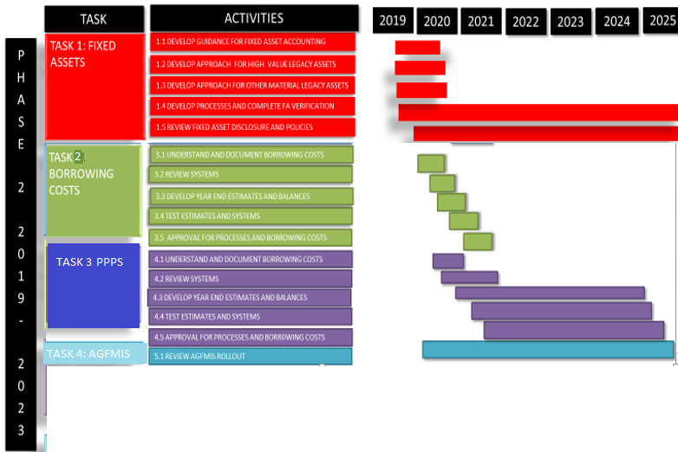
_{ЗАДАЧА}
_{МЕРОПРИЯТИЯ}
_{Ф}
_{А}
_{З}
_{А}
ЗАДАЧА 1: ОСНОВНЫЕ СРЕДСТВА
1.1 РАЗРАБОТАТЬ РУКОВОДСТВО ПО УЧЕТУ ОСНОВНЫХ СРЕДСТВ
1.2. РАЗРАБОТАТЬ ПОДХОД К УСТАРЕВШИМ АКТИВАМ ВЫСОКОЙ ЦЕННОСТИ
1.3. РАЗРАБОТАТЬ ПОДХОД К ПРОЧИМ УСТАРЕВШИМ МАТЕРИАЛЬНЫМ АКТИВАМ
1.4. РАЗРАБОТАТЬ ПРОЦЕДУРУ И ПРОВЕСТИ ВЕРИФИКАЦИЮ ОСНОВНЫХ СРЕДСТВ
1.5. ПЕРЕСМОТРЕТЬ ПОЛИТИКУ В ОТНОШЕНИИ РАСКРЫТИЯ ИНФОРМАЦИИ ПО ОСНОВНЫМ СРЕДСТВАМ
ЗАДАЧА 3: ЗАТРАТЫ
ПО ЗАЙМАМ
3.1 ОЦЕНИТЬ И ДОКУМЕНТАЛЬНО ПОДТВЕРДИТЬ ЗАТРАТЫ ПО ЗАЙМАМ
3.2 ПОДВЕРГНУТЬ СИСТЕМЫ КРИТИЧЕСКОМУ АНАЛИЗУ
3.3. РАЗРАБОТАТЬ ПРОГНОЗНЫЕ ОЦЕНКИ ПО ИТОГАМ ГОДА И РАССЧИТАТЬ САЛЬДО
3.4 ПРОТЕСТИРОВАТЬ СИСТЕМЫ АНАЛИЗА И ПРОГНОЗНЫХ ОЦЕНОК
3.5. УТВЕРДИТЬ ПРОЦЕДУРЫ И ЗАТРАТЫ ПО ЗАЙМАМ
ЗАДАЧА 3: Государственно-частные партнерства (ГЧП)
4.1 ОЦЕНИТЬ И ДОКУМЕНТАЛЬНО ПОДТВЕРДИТЬ ЗАТРАТЫ ПО ЗАЙМАМ
4.2. ПОДВЕРГНУТЬ СИСТЕМЫ КРИТИЧЕСКОМУ АНАЛИЗУ
4.3. РАЗРАБОТАТЬ ПРОГНОЗНЫЕ ОЦЕНКИ ПО ИТОГАМ ГОДА И РАССЧИТАТЬ САЛЬДО
4.4. ПРОТЕСТИРОВАТЬ СИСТЕМЫ АНАЛИЗА И ПРОГНОЗНЫХ ОЦЕНОК
4.5. УТВЕРДИТЬ ПРОЦЕДУРЫ И ЗАТРАТЫ ПО ЗАЙМАМ
ЗАДАЧА 4: ИСУГФ АЛБАНИИ
5.1 ПРОАНАЛИЗИРОВАТЬ РАЗВЕРТЫВАНИЕ ИСУГФ АЛБАНИИ

Slide 8
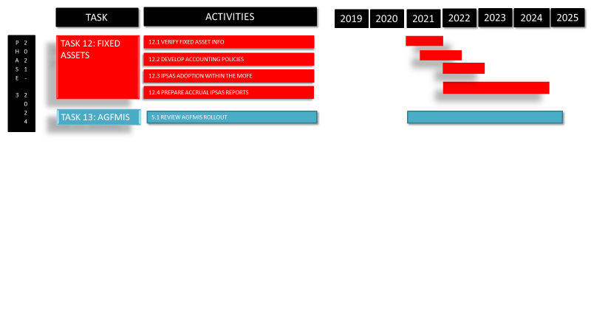
_{ЗАДАЧА}
_{МЕРОПРИЯТИЯ}
_{Ф}
_{А}
_{З}
_{А}
ЗАДАЧА 12: ОСНОВНЫЕ СРЕДСТВА
12.1. ПРОВЕРИТЬ СВЕДЕНИЯ ПО ОСНОВНЫМ СРЕДСТВАМ
12.2 РАЗРАБОТАТЬ УЧЕТНУЮ ПОЛИТИКУ
12.3. ВНЕДРИТЬ МСУГС В ПРЕДЕЛАХ МЭФ
12.4 ПОДГОТОВИТЬ ОТЧЕТЫ ПО МЕТОДУ НАЧИСЛЕНИЯ В СООТВЕТСТВИИ С МСУГС
ЗАДАЧА 13: ИСУГФ АЛБАНИИ
5.1 ПРОАНАЛИЗИРОВАТЬ РАЗВЕРТЫВАНИЕ ИСУГФ АЛБАНИИ
_{ЗАДАЧА}
_{МЕРОПРИЯТИЯ}
_{Ф}
_{А}
_{З}
_{А}
ЗАДАЧА 14: ОСНОВНЫЕ СРЕДСТВА
14.1. РАЗРАБОТАТЬ УЧЕТНУЮ ПОЛИТИКУ И РУКОВОДСТВА ДЛЯ ЭТАПА 3
14.2. ВНЕДРИТЬ МСУГС В ПРЕДЕЛАХ МЭФ
14.3 ПОДГОТОВИТЬ ОТЧЕТЫ ПО МЕТОДУ НАЧИСЛЕНИЯ В СООТВЕТСТВИИ С МСУГС
ЗАДАЧА 15: ИСУГФ АЛБАНИИ
5.1 ПРОАНАЛИЗИРОВАТЬ РАЗВЕРТЫВАНИЕ ИСУГФ АЛБАНИИ

